Slide 1

Презентація з трудового навчання на тему:”Дизайнери світу.”

Slide 2
Мо́да (фр. mode, від лат. modus — міра, образ, спосіб, правило, розпорядження) — нетривале панування певного смаку в якійсь сфері життя чи культури.

Slide 3
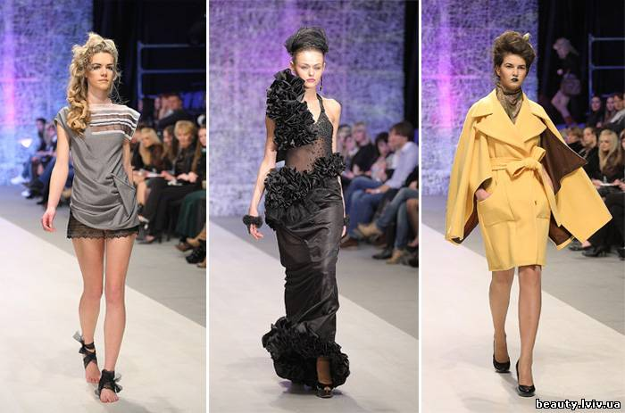
Модні світові дизайнери:
-Chanel
- Louis Vuitton
-Dior
-Donatella Versace
УкраЇнські дизайнери

Slide 4
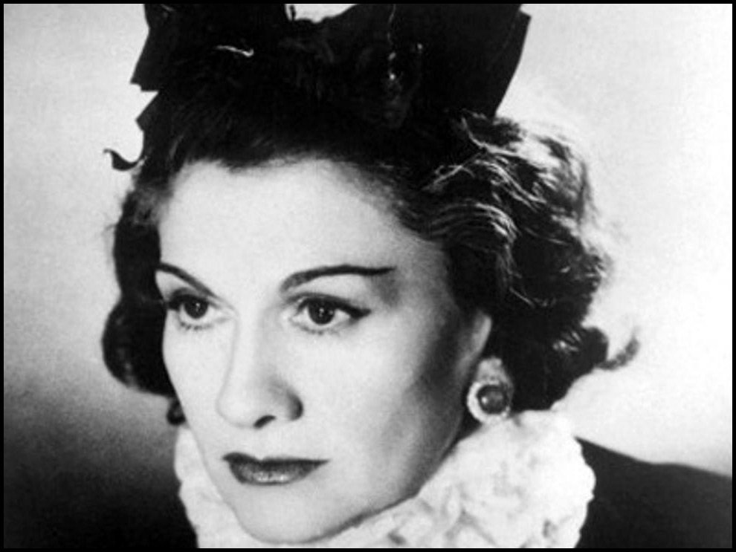
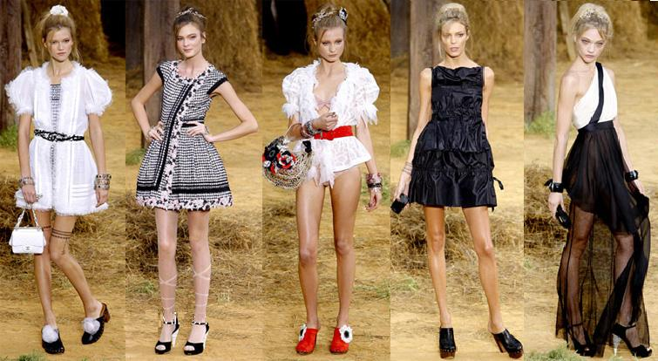
Chanel
Коко́ Шане́ль народилася 20 серпня 1883 року в місті Сеймур, Франція
французская женщина-модельер, чей модернизм, вдохновлённость мужской модой и следование дорогой простоте в создаваемой одежде сделали из неё, возможно, самую важную фигуру в истории моды XX столетия. Шанель принесла в женскую моду приталенный жакет и маленькое чёрное платье. Влияние Коко на высокую моду было настолько сильным, что её — единственную из истории моды — журнал «Тайм» внёс в список ста самых влиятельных людей XX века. Также известна своими фирменными аксессуарами и парфюмерной продукцией.

Slide 5
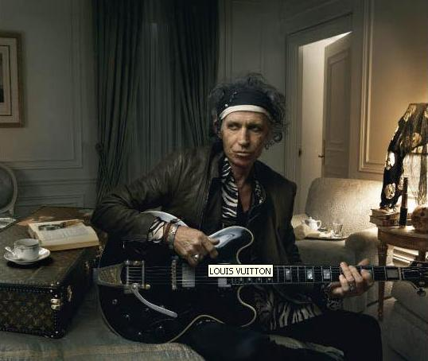
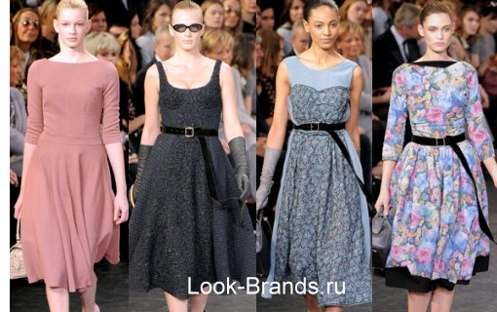
Louis Vuitton
Louis Vuitton (Луї Віттон) засновник однойменної фірми, народився в 1821 р містечку Юра, який знаходиться під Франціі.В 1871 Vuitton вирішив відкрити новий магазин на додаток до своєї фабриці в Аньєр. Цей магазин відкрився на дуже модною вулиці 1 Rue Сцрібе.Своі оригінальні моделі сумок Louis Vuitton робив, використовуючи смугасту щільну тканину. Завдяки дорогим матеріалами і якістю обробки, валізи від Віттона користувалися великим успехом.Сегодня Louis Vuitton є найбільшою компанією з виробництва предметів розкоші у світі, що поєднує під одним дахом найвидатніші бренди в області виробництва благородних вин, спиртних напоїв, парфумів і косметики, годинників і ювелірних виробів, модного одягу і виробів зі шкіри. Вона є всесвітньо відомих мркой, перш за все завдяки своїм високою якістю товару.

Slide 6
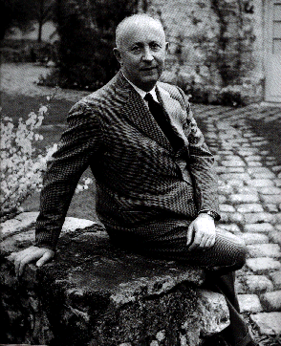
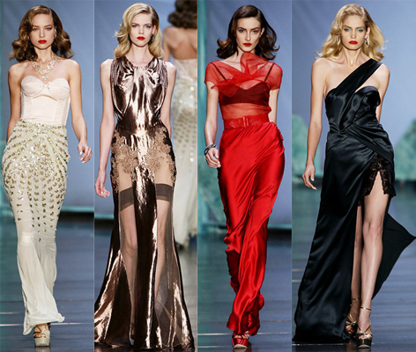
Dior
Крістіан Діор - французький модельєр одежди.Крістіан Діор народився 21 січня 1905 року в невеликому нормандському містечку Гранвіль, колишньому рибальському порту на березі Ла-Маншу на північному заході Франціі.В 1946 французький текстильний магнат Марсель Буссак профінансував відкриття власного Будинку моди Крістіана в Парижі . протягом тих десяти років, коли Крістіан Діор був по-справжньому знаменитий, жодна з його колекцій не провалилася - ні з комерційної, ні з творчої точки зренія.Вскоре ім'я Діора стало синонімом розкоші і гарного вкуса.Уже півстоліття ім'я Крістіана Діора є синонімом моди. Діор - це елегантність, жіночність і досконалий смак.

Slide 7
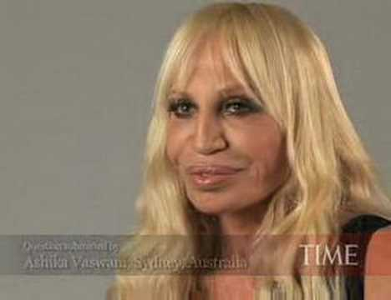
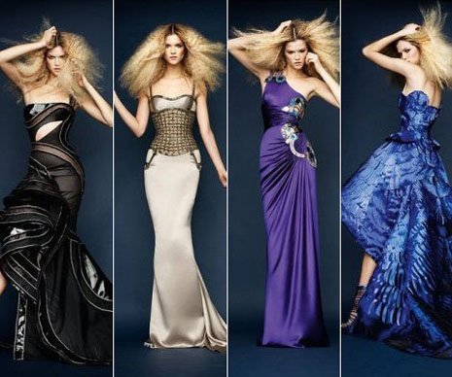
Donatella Versace
Донателла Версаче род. 2 травня 1956, Реджо-ді-Калабрія, Калабрія, Італія - ​​італійський модельєр, ключова фігура модного дому Versace, а також головний дизайнер. Вона має 20% всіх акцій фондової біржі Versace. Залишаючись в рамках стилю, придуманого Джанні, Донателла спробувала зробити одяг більш жіночною і зручною, зберігши властиву його моделями еротику і роскошь.Несмотря на те, що перша колекція була зустрінута критиками досить прохолодно, Донателла продовжила працювати в цьому напрямку і зараз є всесвітньо визнаним модельєром . Завдяки своїй працьовитості і нескінченної енергії мініатюрної італійці вдалося заробити ім'я в світі моди, і зараз під її керівництвом трудяться близько 40 стилістів, працює близько 300 бутіків і 3000 торговельних точок по всьому світу

Slide 8
Українські дизайнери

Slide 9
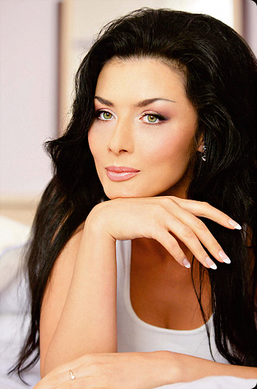
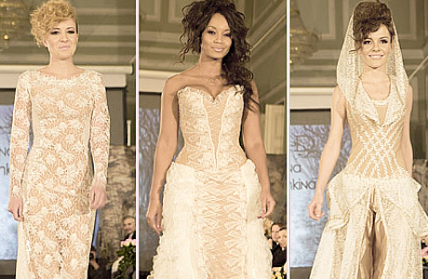
Діана Дорожкіна

Slide 10
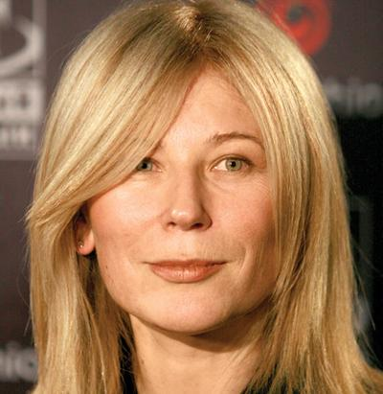
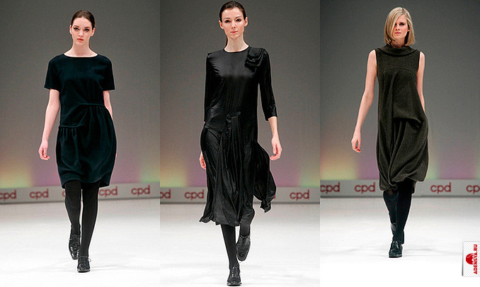
Лілія Пустовіт

Slide 11
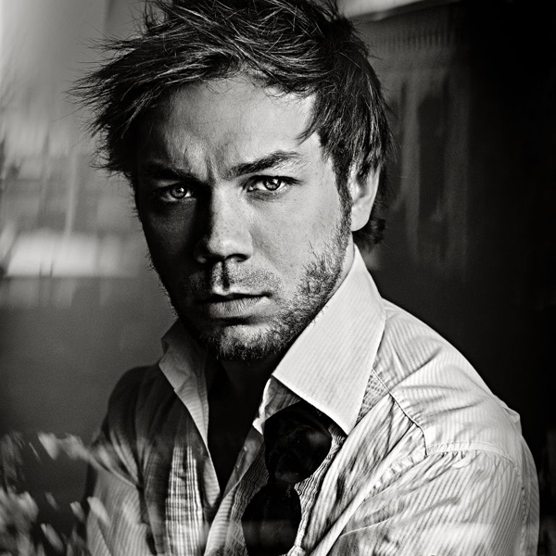
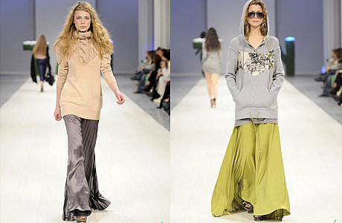
Андре Тан

Slide 12
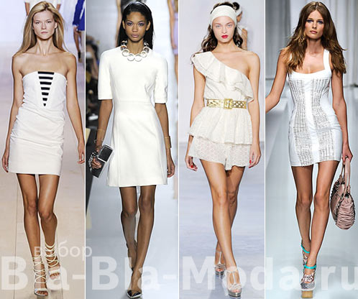
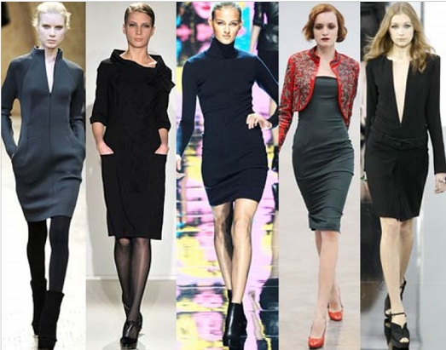
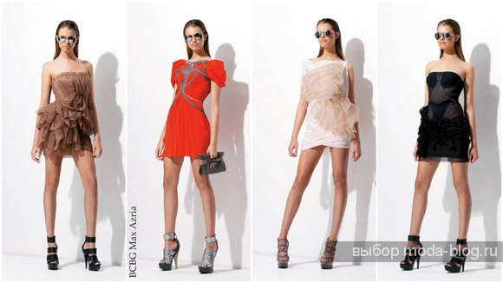
Підготувала учениця
10-Б класу
Лілякевич Ірина

